Slide 1
Антимонопольне законодавство

Slide 2
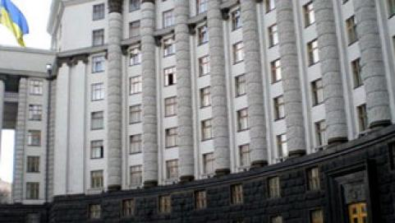
Першим антимонопольним законом був закон
Шермана (США, 1861 р.) – “ Закон, направлений на
захист торгівлі і промисловості від незаконних
обмежень і монополій ”. В 1914 р. він був
доповнений Законом про федеральну торгову
комісію США та “Законом Клейтона”.
Від цих законів бере початок розвиток
антимонопольного законодавства на Заході, яке
діє сьогодні в усіх країнах з ринковою
економікою. В багатьох країнах створені спеціальні
урядові або парламентські органи по контролю за діями
монополій і захисту конкуренції.
Доктрина “раціональності”. Дії виробників, які можуть
вести до обмеження конкуренції, розглядаються з точки
зору їх впливу на прогрес в цілому. Так, Конгрес США в
1984 р., враховуючи зрослу іноземну конкуренцію,
прийняв закон про співробітництво в національних
наукових дослідженнях. Мета його – усунути перешкоди
в цій галузі, які виникають з дією антимонопольного
законодавства. Згідно закону, сумісні науково-
виробничі венчури не підлягають переслідуванню за
антимонопольним законом.

Slide 3
Патент надає його власнику монопольні права на використання
його винаходу. Таке право – важливий матеріальний стимул для
винахідника. Антимонопольне законодавство в цьому випадку
виходить з доктрини “раціональності”: визнаючи права на патент,
воно виступає проти “зловживання” ним, тобто проти дій, які
надто сильно обмежують конкуренцію. Суд в цьому випадку може
вимагати примусового продажу ліцензії на використання патенту
за помірною ціною або безкоштовно.
Закон України “Про обмеження монополізму та недопущення
недобросовісної конкуренції у підприємницькій діяльності”
прийнятий 18.02.1992 р.
В подальшому ряд положень цього закону були конкретизовані у
Законах України “Про Антимонопольний комітет України ”
(26.11.1993 р.), про захист від недобросовісної конкуренції
(7.06.1996 р.), частково в Законі “Про рекламу” (3.07.1996 р.).

Slide 4
Закон забороняє зловживання монопольним
становищем на ринку, недобросовісну конкуренцію,
неправомірні угоди між підприємцями, дискримінацію
підприємців органами влади і управління, визначає
організацію державного контролю за дотриманням
антимонопольного законодавства,повноваження
Антимонопольного комітету України.
Монопольне становище – домінуюче становище
підприємця, яке дає йому можливість самостійно
або разом з іншими підприємцями обмежувати
конкуренцію на ринку певного товару.
Монопольним визнається становище підприємця,
частка якого на ринку певного товару перевищує
35 %. Рішенням Антимонопольного комітету України
може визнаватися монопольним становище
підприємця, частка якого на ринку певного товару
менша 35 %.

Slide 5
Монопольне становище підприємців на ринку для всіх
товарів виробничого призначення (продукції виробничо-
технічного призначення), а також в обігу капіталів
(фінансів, цінних паперів тощо) визначається в межах
території України.
Монопольне становище підприємців на ринку для всіх
видів товарів народного споживання, а також для всіх видів
робіт і послуг визначається Антимонопольним комітетом
України та його територіальними управліннями в межах
адміністративної області або автономії (район, населений
пункт).

Slide 6
Зловживаннями монопольним становищем на ринку вважаються:
нав’язування таких умов договору, які ставлять контрагентів в невигідне становище, або додаткових умов, що не відносяться до предмета договору, в тому числі нав ’ язування товару, непотрібного контрагенту;
обмеження або припинення виробництва, а також вилучення з обороту товарів з метою створення або підтримки дефіциту на ринку чи встановлення монопольних цін;
часткова або повна відмова від реалізації чи закупівлі товару при відсутності альтернативних джерел постачання або збуту з метою створення або підтримки дефіциту на ринку чи встановлення монопольних цін;
встановлення дискримінаційних цін (тарифів, розцінок) на свої товари, що обмежують права окремих споживачів;
інші дії з метою створення перешкод доступу на ринок (виходу з ринку) інших підприємців.

Slide 7
Неправомірними угодами між підприємцями визнаються угоди (погоджені дії ) , спрямовані на:
встановлення (підтримання) монопольних цін (тарифів), знижок, надбавок (доплат), націнок;
розподіл ринків за територіальним принципом, асортиментом товарів, обсягом їх реалізації чи закупівель або за колом споживачів чи за іншими ознаками з метою їх монополізації;
усунення з ринку або обмеження доступу на нього продавців, покупців, інших підприємців.

Slide 8
Дискримінацією підприємців органами влади і управління визнається:
1
заборона створення нових підприємств чи інших організаційних форм підприємництва в будь-якій сфері діяльності, а також встановлення обмежень на здійснення окремих видів діяльності, на виробництво певних видів товарів з метою обмеження конкуренції;
2
3
прийняття рішень про централізований розподіл товарів, що приз- водить до монопольного становища на ринку;
4
5
6
7
примушування підприємців до пріоритетного укладання договорів, першочергової поставки товарів певному колу споживачів;
встановлення заборони на реалізацію товарів з одного регіону рес-публіки в інший;
надання окремим підприємцям податкових та інших пільг, які ставлять їх у привілейоване становище щодо інших підприємців, що призводить до монополізації ринку певного товару;
обмеження прав підприємців щодо придбання та реалізації товарів;
встановлення заборон чи обмежень відносно окремих підприємців чи груп підприємців.

Slide 9
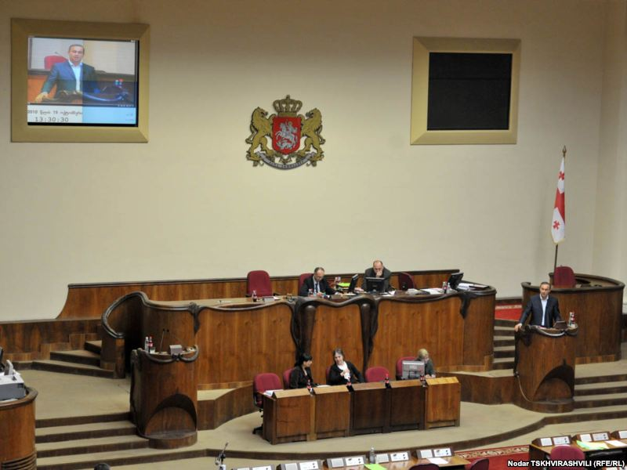
Дискримінацією підприємців визнається
також укладення між органами влади і
управління угод, створення структур
державного управління або наділення
існуючих міністерств, державних комітетів
інших структур державного управління
повноваженнями для провадження дій,
передбачених вище перерахованим.
Закон України “Про захист від
недобросовісної конкуренції” (7.06.1996 р.)
відносить до недобросовісної конкуренції:
неправомірне використання ділової
репутації господарюючого суб’єкта
(підприємця).

Slide 10
Неправомірне використання ділової репутації господарюючого суб’єкта (підприємця):
чужих позначень
рекламних матеріалів, упаковки
порівняльна реклама.
копіювання зовнішнього вигляду виробу
товару іншого виробника,

Slide 11
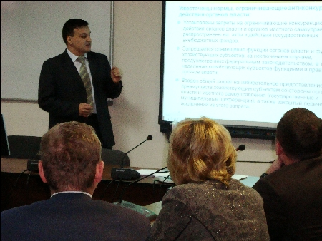
Порівняльною вважають рекламу, що містить
порівняння з товарами, послугами чи діяльністю іншого
господарюючого суб ’ єкта. Не визнається
неправомірним порівняння в рекламі, якщо наведені
відомості про товари, роботи, послуги підтверджені
фактичними даними, є достовірними, об ’ єктивними,
корисними для інформування споживачів.
Створення перешкод господарюючим суб ’ єктам у
процесі конкуренції та досягнення неправомірних
переваг у конкуренції: дискредитація господарюючого
суб ’єкта, купівля-продаж товарів, виконання робіт,
надання послуг із примусовим асортиментом; схилення
до: бойкоту господарюючого суб ’єкта, постачальника –
до дискримінації покупця, підприємця – до розірвання
договору з конкурентом, а також підкуп працівника
постачальника чи працівника покупця; досягнення
неправомірних переваг у конкуренції, тобто отримання
переваг шляхом порушення чинного законодавства, яке
підтверджене рішенням державного органу, наділеного
відповідною компетенцією.

Slide 12
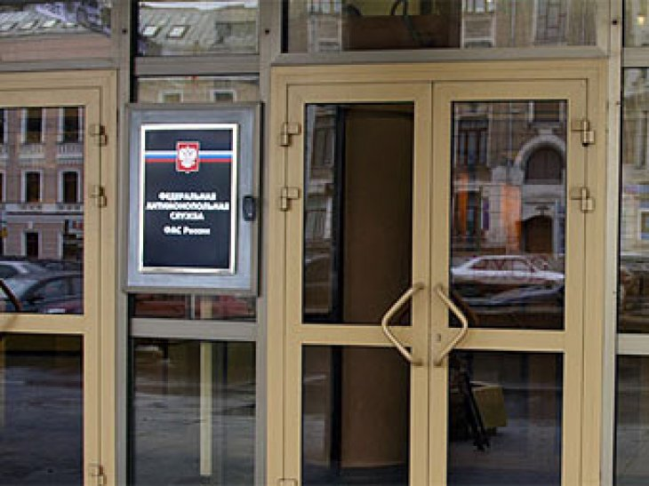
Неправомірне збирання, розголошення та використання комерційної
таємниці. Комерційна таємниця підприємства – це відомості, пов ’ язані з
виробництвом, технологією, управлінням фінансами та іншою діяльністю
підприємства, які не є державною таємницею, розголошення яких може
нанести шкоду його інтересам. Склад і обсяг відомостей, що належать до
комерційної таємниці, порядок їх захисту визначається керівником
підприємства. Відомості, які не можуть складати державну таємницю,
визначаються Кабміном України.

Slide 13
Відповідальність за недобросовісну конкуренцію:
1
Антимонопольний комітет за недобросовісну конкуренцію може накласти штраф в розмірі 3 % від виручки господарюючого суб ’ єкта або 5 тис. неоподатковуваних мінімумів доходів громадян; (2 тис. мінімумів для тих, хто не є господарюючими особами);
2
3
товари з неправомірно використаними позначеннями або копії виробів інших виробників можуть бути за позовом заінтересованих осіб рішенням Антимонопольного комітету України вилучені як у виробника, так і у продавця;
4
Антимонопольний комітет має право прийняти рішення про офіційне спростування за рахунок порушника поширених ним неправдивих, неточних або неповних відомостей у строк і спосіб, визначений законодавством або цим рішенням.
збитки, нанесені недобросовісною конкуренцією, підлягають відшкодуванню за позовами заінтересованих осіб в порядку, який визначений цивільним законодавством України;

Slide 14
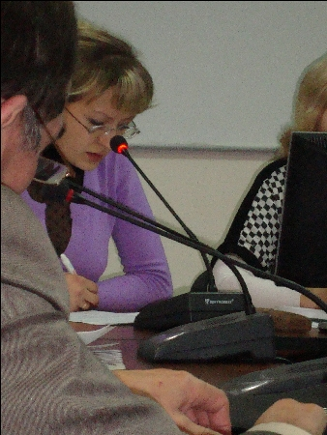
Недобросовісною рекламою вважається реклама, яка внаслідок неточності, недостовірності, двозначності, перебільшення, умовчання, порушення вимог щодо часу, місця і способу розповсюдження та інших вимог, передбачених законодавством України, вводить або може ввести в оману споживачів реклами, завдати шкоди особам та державі.

Slide 15
У рекламі забороняється:
1
2
3
4
6
5
7
8
поширювати інформацію щодо продукції, виробництво або реалізацію якої заборонено законодавством України;
вміщувати твердження, які є дискримінаційними за ознаками походження, соціального і майнового стану, расової та національної належності, статі, освіти, ставлення до релігії, за мовними ознаками, за родом і характером знань, місцем проживання, за інших обставин або такі, що дискредитують продукцію інших осіб;
подавати відомості або закликати до дій, які можуть спричинити порушення законодавства, завдають чи можуть завдати шкоди здоров ’ ю або життю людей та навколишньому середовищу, а також спонукають до нехтування засобами безпеки;
наводити твердження, що дискримінують осіб, які не користуються продукцією, що рекламується;
використовувати або імітувати зображення Державного Герба України, Державного Прапора України та звучання Державного Гімну України, зображення державних символів інших держав та міжнародних організацій, а також офіційні назви державних органів України, крім випадків, передбачених законодавством;
рекламувати продукцію, яка підлягає обов ’ язковій сертифікації або виробництво чи реалізація якої вимагає спеціального дозволу (ліцензії ), у разі відсутності відповідного сертифіката, ліцензії;
вміщувати зображення фізичної особи або використовувати її ім ’ я без згоди останнього;
імітувати (копіювати або наслідувати) загальне вирішення, текст, зображення, музичні та звукові ефекти, що застосовуються в рекламі іншої продукції, якщо інше не передбачено законодавством України про авторське право та суміжні права

Slide 16
Рекламодавець зобов’язаний на вимогу виробника або розповсюджувача реклами надати документальні підтвердження достовірності інформації, необхідної для виробництва та розповсюдження реклами.

